Slide 1
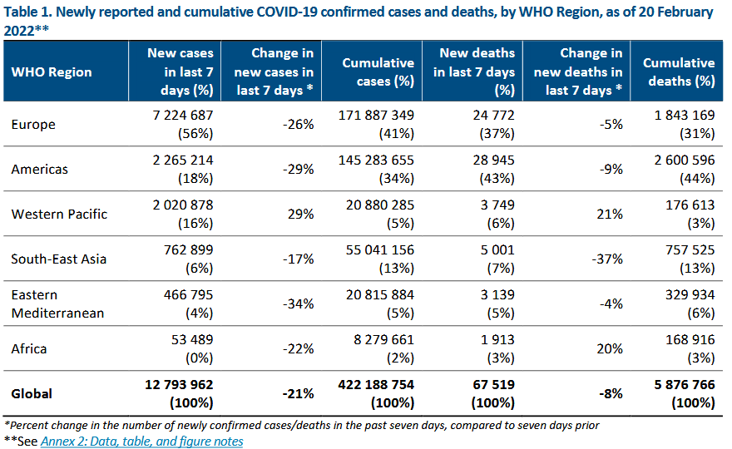
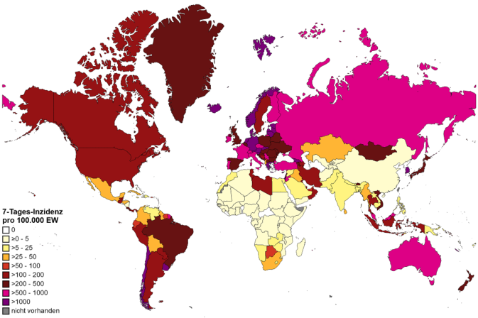
WHO epidemiological update, 22.02.2021
Abnahme der Fallzahlen mit Ausnahme westl. Pazifik (Brunei, China, Neuseeland, Südkorea, Vietnam)
Quelle: WHO SitRep 22.02.2022, Datenstand 20.02.2022
Karte – WHO, Datenstand 24.02.2022

Slide 2
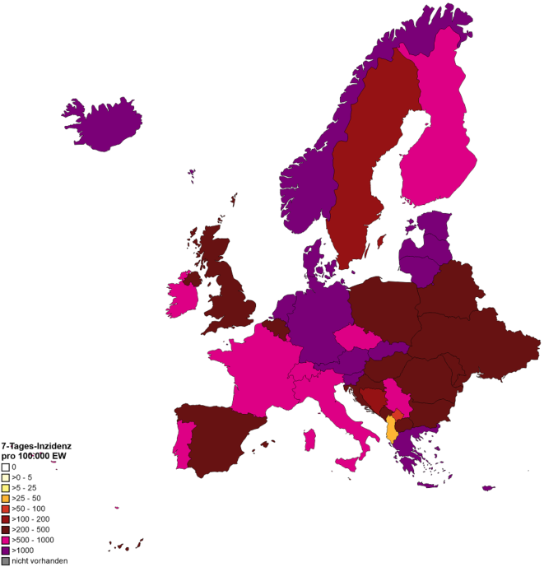
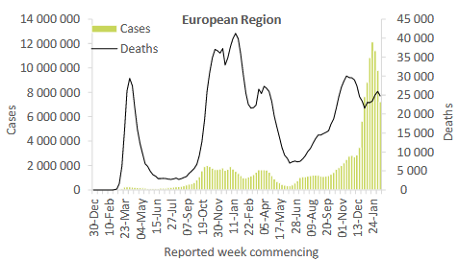
WHO epidemiological update, 22.02.2021
Quelle: WHO SitRep 22.02.2022, Datenstand 20.02.2022
Karte – WHO, Datenstand 24.02.2022

Slide 3
Deeskalation der COVID-19-Maßnahmen in Europa
17.02.
17.02.
24.02. 24.02. 25.02.
28.02. 01.03.
X 2G-Zertifikat
Aufhebung der Maßnahmen
18.02.
24.02.
X/↓ Isolation Fälle
24.02.
01.02.
X/↓ Quarantäne Kontakte
15.02.
21.02.
12.02.
↑ # Personen (Treffen)
19.02.
↓ % Home Office
21.02.
15.02.
24.02.
28.02.
05.03.
↑ % Auslastung
21.03.
26.02.
↑ Zugang für Ungeimpfte
28.02.
31.03.
↓ Maskenpflicht
19.02.
01.04.
Zugang: 3G → 2G
. . .
14.02.
21.02.
01.03.
Quelle: ECDC RT Report

Slide 4
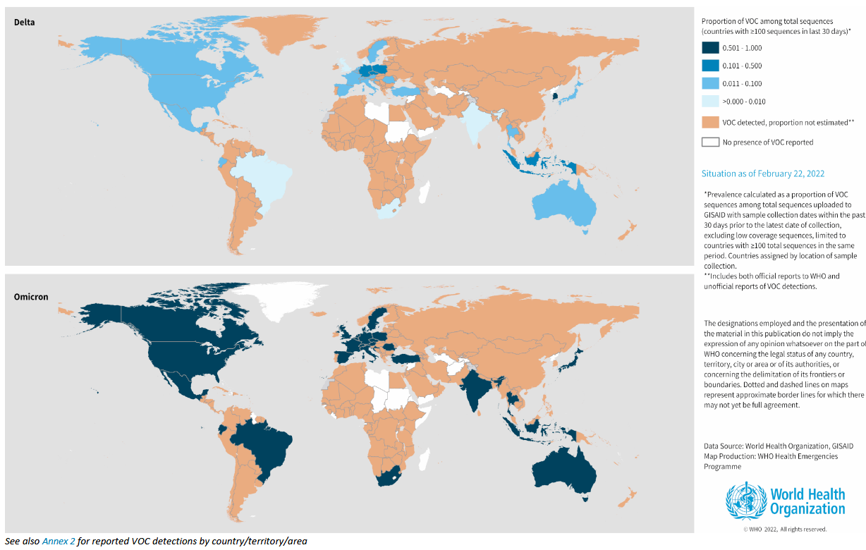
Virusvariante Omikron - Weltweit
Quelle: WHO SitRep 22.02.2022, Datenstand 20.02.2022

Slide 5
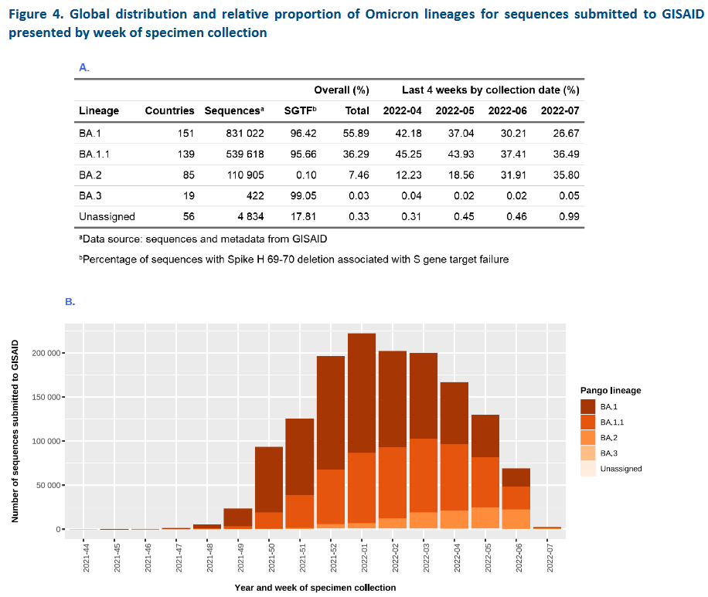
Virusvariante Omikron - Weltweit
Quelle: WHO SitRep 22.02.2022, Datenstand 20.02.2022

Slide 6
Backup
Notes:
Viellecht nicht notwendig. Kann all ergänzung zur Inzidenzen genutzt werden

Slide 7
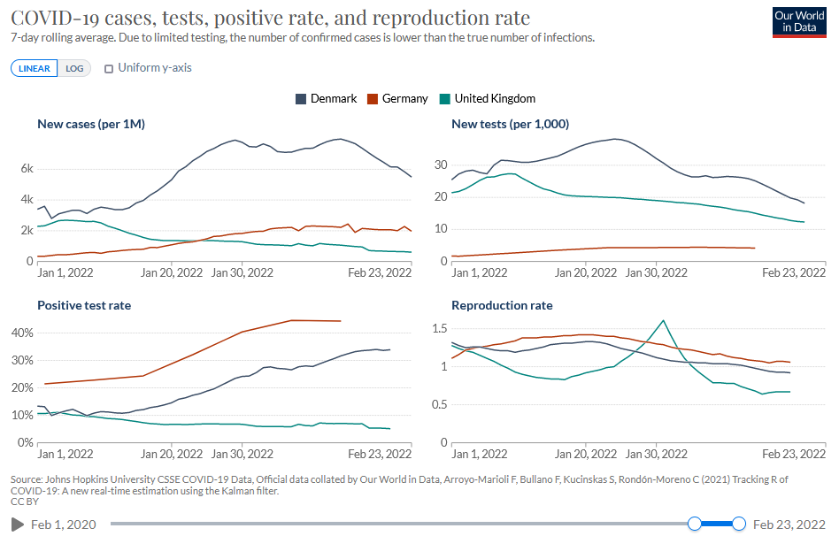
COVID-19 Fälle, Test- & Positivrate sowie R-Wert in DE, DK und UK
Epidemiologie
(Indikatoren pro 100,000 Einwohner)
Testrate:
▼ 8.659 (20.02.)
▼ 12.699 (20.02.)
▲ 3.006 (10.02.)
Positivrate:
▼ 56,1 (20.02.)
▲ 33,9 (20.02.)
▲ 56,34 (10.02.)
Notes:
https://ourworldindata.org/explorers/coronavirus-data-explorer?time=2021-12-01..latest&uniformYAxis=0&Metric=Cases%2C+tests%2C+positive+and+reproduction+rate&Interval=7-day+rolling+average&Relative+to+Population=true&Color+by+test+positivity=false&country=DEU~GBR~DNK
Vergleich 01.01.2022 bis 23.02.2002
WHO-Daten

